Slide 1
Matlibplot入門

Slide 2
前回の復習

Slide 3
課題 簡易マスターメンテ

Slide 4
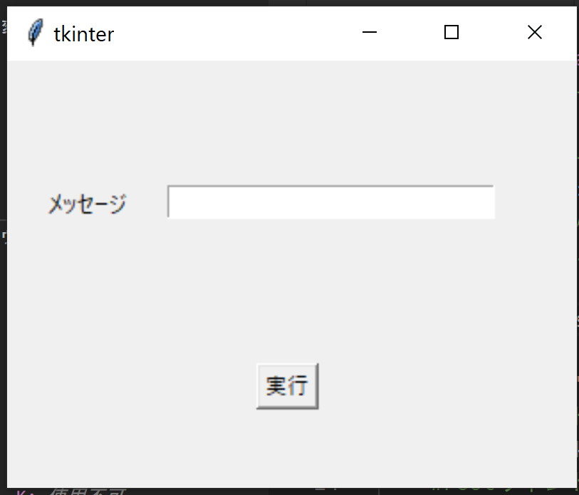
ラベル(lbl.py)
#-------------------------------
# ラベル ラベルの文字列を指定
#--------------------------------
lbl_test = tk.Label(text=‘メッセージ」')
lbl_test.place(x=20, y=70) # 表示位置
y
x
正
正

Slide 5
テキストボックス(txt.py)
#------------------------------
# テキストボックス サイズを指定
#-----------------------------
txt_test = tk.Entry(width=30)
txt_test.place(x=90, y=70) # 表示位置
y
x
width

Slide 6
ボタン
#---------------------------------------
#ボタン ボタンの文字と実行する関数を指定
#---------------------------------------
btn = tk.Button(root, text='実行', command=btn_click)
btn.place(x=140, y=170) #表示位置
y
x

Slide 7
ボタンはイベントをトリガとして持っているのでメソッドを定義
def btn_click:
print(“ボタンを押された！”)
btn = tk.Button(root, text='実行', command=btn_click)
btn.place(x=140, y=170) #表示位置

Slide 8
ボタンのイベント(btn.by)
関数btn_clickを作る
btn = tk.Button(root, text=‘実行‘,
command=btn_click)
btn.place(x=140, y=170) #表示位置
def btn_click():
txt_test.insert(tk.END,”Hello”)

Slide 9
関数btn_clickにテキストボックスに値を入れる
この場合はテキストボックスにHelloの文字列を入れる
def btn_click():
txt_test.insert(tk.END,”Hello”)
参照
テキストボックスをクリアするとき
txt_test.delete(0, tk.END)#いったんテキストボックスクリア。
#0から最後までtk.END

Slide 10
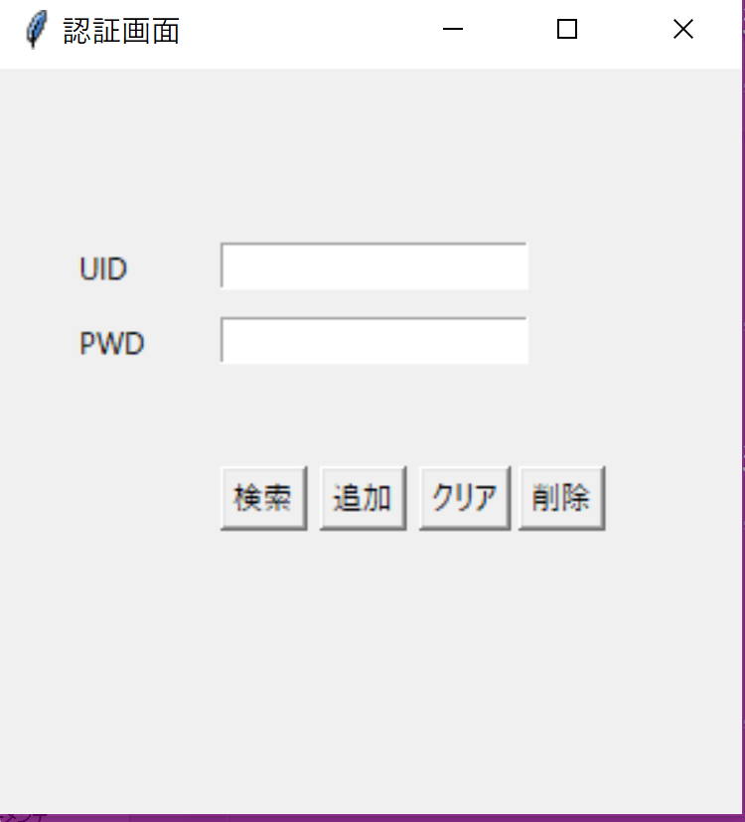
仕様追加(matrtmente1.pyに追加)
1,削除機能をつけてください
2,uidがないときや削除したとき
メッセージを出してください

Slide 11
btn3 = tk.Button(root, text='クリア', command=btn_click3)
btn3.place(x=170, y=160) #表示位置
btn4 = tk.Button(root, text='削除', command=btn_click4)
btn4.place(x=210, y=160) #表示位置
lblmsg = tk.Label(text=u" ") #
lblmsg.place(x=30, y=180)
btn3.placeの下に追加する
ボタンとラベル

Slide 12
btn_click4を実装
#クリアボタン
def btn_click3():
txtuid.delete(0,tk.END)
txtpwd.delete(0,tk.END)
#削除ボタン
def btn_click4():
uid=txtuid.get()
print(uid)
delete(uid)
クリアボタンの後ろに削除ボタンの処理を書く
delete関数を作り実装

Slide 13
delete関数を実装
#------------
#delete
#引数 uid
#---------------
def delete(uid):
dbname='TestDB.db'
conn=sqlite3.connect(dbname)
c = conn.cursor()
delete_sql =XXXXXXXXXXXXXXXXXXXXX
print("SQL=",delete_sql)
c.execute(XXXXXXX)
conn.commit()
conn.close()
#テキストボックスクリア
txtuid.delete(0,tk.END)
txtpwd.delete(0,tk.END)
lblmsg['text']="削除しました"
lblmsgのラベルを書き換えるときはオブジェクト名[‘text’]=“文字列”

Slide 14
kensaku関数にメッセージを出す
def kensaku(uid):
dbname='TestDB.db'
conn=sqlite3.connect(dbname)
select_sql = "select uid,pwd from user where uid='"+uid+"'"
print(select_sql)
flg=0
c = conn.cursor()
for row in c.execute(select_sql):
print(row[0],"******",row[1])
print("OK")
uid=row[0]
pwd=row[1]
txtpwd.insert(tk.END,pwd)
flg=1
conn.close()
if flg==0:
print("データない")
XXXXXX="データない"
データがないときメッセージをだす

Slide 15
解答例 mastrtmente3.py

Slide 16
折れ線グラフ

Slide 17
パラメータ
title,xlabel,ylabel,grid,xtick,legend,figure
addsubplot,subplots_adjust,set_xlim,set_ylim
set_xlabel,set_ylabel

Slide 18
折れ線グラフ例
%matplotlib inline
import matplotlib.pyplot as plt
plt.plot([1, 2, 3, 4], # xの値
[1, 4, 9, 16])# yの値
plt.ylabel('y-label') # y軸のラベルをプロット
plt.xlabel('x-label') # x軸のラベルをプロット
plt.show()

Slide 19
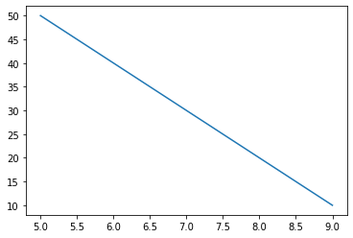
折れ線グラフを表示する(plot,show)
import matplotlib.pyplot as plt
x_list = [ 5, 6, 7, 8, 9]
y_list = [50, 40, 30, 20, 10]
plt.plot(x_list, y_list)
plt.show()

Slide 20
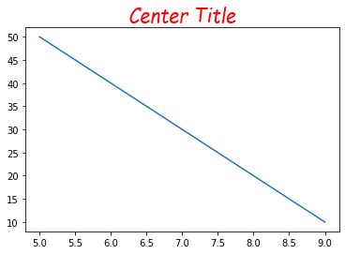
グラフのタイトル(plot2.py)(title)
import matplotlib.pyplot as plt
x_list = [ 5, 6, 7, 8, 9]
y_list = [50, 40, 30, 20, 10]
plt.title('Center Title',
color='red',
size=20,
family='fantasy',
)
plt.plot(x_list, y_list)
plt.show()

Slide 21
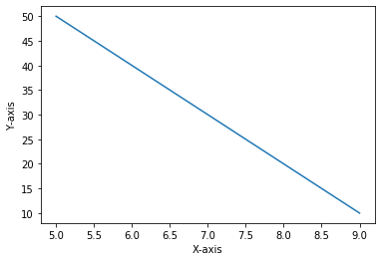
x軸y軸のタイトル
import matplotlib.pyplot as plt
x_list = [ 5, 6, 7, 8, 9]
y_list = [50, 40, 30, 20, 10]
plt.xlabel("X-axis")
plt.ylabel("Y-axis")
plt.plot(x_list, y_list)
plt.show()

Slide 22
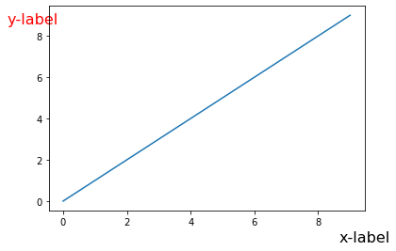
Ｘ軸,y軸(xlabel,ylabel)のタイトルのつけ方
plt.plot(range(10)) # y値を0～10にしてラインをプロット
plt.xlabel('x-label', # x軸ラベルのテキスト
size=16,
position=(1,0), # x軸に対して1の位置(右端)に配置
rotation=0 #テキストの回転角度を0にする
)
plt.ylabel('y-label', # y軸ラベルのテキスト
color='red',
size=16,
position=(0, 0.9), # y軸に対して0.9の位置に配置
rotation=0 # テキストの回転角度を0にする
)
plt.show()

Slide 23
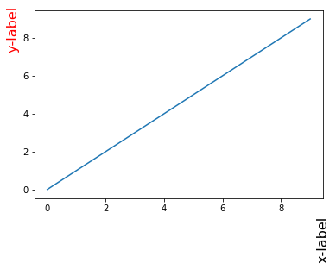
rotationパラメータを変えてみる
rotation=0
rotation=90

Slide 24
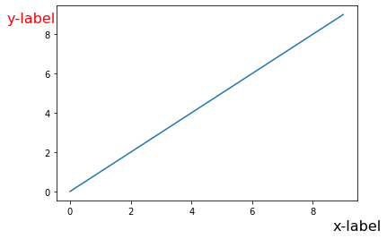
空白を入れてみる
plt.plot(range(10)) # y値を0～10にしてラインをプロット
plt.xlabel('x-label', # x軸ラベルのテキスト
size=16,
position=(1,0), # x軸に対して1の位置(右端)に配置
rotation=0 # 90度反時計回りに回転
)
plt.ylabel('y-label', # y軸ラベルのテキスト
color='red',
size=16,
position=(0, 0.9), # y軸に対して0.9の位置に配置
labelpad=15,
rotation=0 # テキストの回転角度を0にする
)
plt.show()

Slide 25
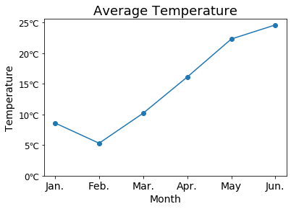
軸の目盛りに単位を入れる(xticks,yticks)
%matplotlib inline
import matplotlib.pyplot as plt
plt.plot([1, 2, 3, 4, 5, 6], # xの値 月
[8.6, 5.3, 10.2, 16.1, 22.3, 24.6], # yの値 気温
marker='o', # サークル型のマーカー
)
plt.title('Average Temperature', size=18) # タイトル
plt.xlabel('Month', size=14) # x軸のラベルをプロット
plt.ylabel('Temperature', size=14) # y軸のラベルをプロット
plt.xticks([1, 2, 3, 4, 5, 6], # 目盛ラベルを配置するx軸の位置
['Jan.', 'Feb.', 'Mar.', 'Apr.', 'May', 'Jun.'], # xの目盛ラベル
size=14
)
plt.yticks([0, 5, 10, 15, 20, 25], # 目盛ラベルを配置するy軸の位置
['0℃', '5℃', '10℃', '15℃', '20℃', '25℃'], # yの目盛ラベル
size=12)
plt.show()

Slide 26
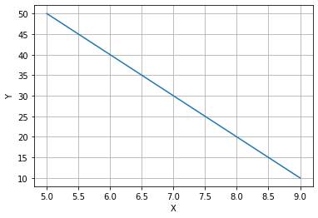
グリッド作成
import matplotlib.pyplot as plt
x_list = [ 5, 6, 7, 8, 9]
y_list = [50, 40, 30, 20, 10]
plt.title="Title"
plt.xlabel(‘X’)#x軸のラベル
plt.ylabel(‘Y’)#y軸のラベル
plt.grid() #グリッド作成
plt.plot(x_list, y_list)
plt.show()

Slide 27
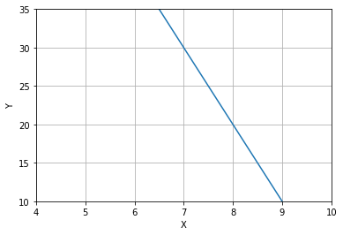
xlim,ylim(表示範囲を制限する）
import matplotlib.pyplot as plt
x_list = [ 5, 6, 7, 8, 9]
y_list = [50, 40, 30, 20, 10]
plt.title="Title"
plt.xlim([4,10])
plt.ylim([10,35])
plt.xlabel('X')#x軸のラベル
plt.ylabel('Y')#y軸のラベル
plt.grid() #グリッド作成
plt.plot(x_list, y_list)
plt.show()

Slide 28
マーカー、ライン、色
import matplotlib.pyplot as plt
x_list = [ 5, 6, 7, 8, 9]
y_list = [50, 40, 30, 20, 10]
plt.title('Title') # グラフのタイトル
plt.xlabel('X')# X軸のラベル
plt.ylabel('Y')# Y軸のラベル
plt.xlim([4, 10]) # xグラフの表示範囲
plt.ylim([0, 100]) # yグラフの表示範囲
plt.grid() # グリッドの表示
# 書式
marker = 'o’
line = '--’
color = 'r' # b:青 g:緑 r:赤 c:シアン m:マゼンダ y:黄 k:黒 w:白
fmt = marker + line + color
plt.plot(x_list, y_list, fmt, label = 'apple')# グラフデータの設定
plt.legend() # 凡例の表示
plt.show() # グラフの表示

Slide 29
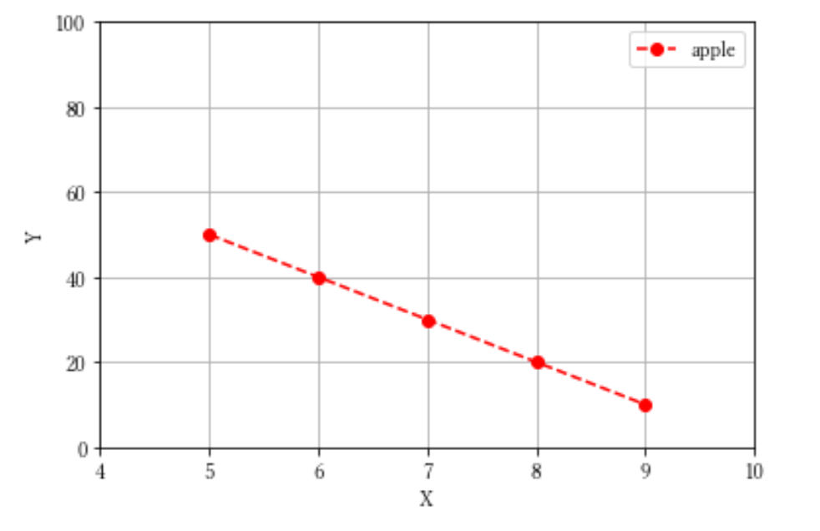

Slide 30
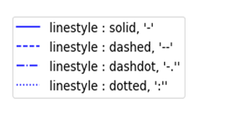
Line
line = '--’ line = '-’
line = ‘:’ line = '-.’

Slide 31
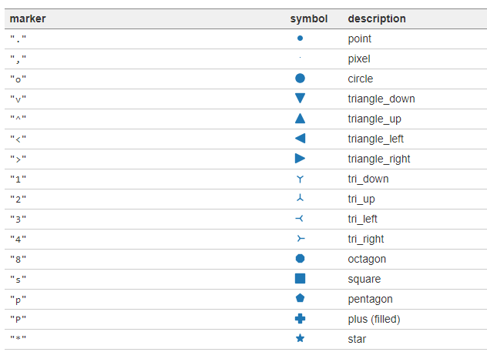
marker

Slide 32
以下のコードでマーカー確かめることができます
import matplotlib.pyplot as plt
import numpy as np
x = np.arange(1, 11)
y1 = np.repeat(3, 10)#3を１０回繰り返す
y2 = np.repeat(2, 10) #2を１０回繰り返す
y3 = np.repeat(1, 10) #1を１０回繰り返す
markers1 = [".", ",", "o", "v", "^", "<", ">", "1", "2", "3"]
markers2 = ["4", "8", "s", "p", "*", "h", "H", "+", "x", "D"]
markers3 = ["d", "|", "_", "None", None, "", "$x$","$\\alpha$“,"$\\beta$", "$\\gamma$"]
for i in x-1:
plt.scatter(x[i], y1[i], s=300, marker=markers1[i])
plt.scatter(x[i], y2[i], s=300, marker=markers2[i])
plt.scatter(x[i], y3[i], s=300, marker=markers3[i])

Slide 33
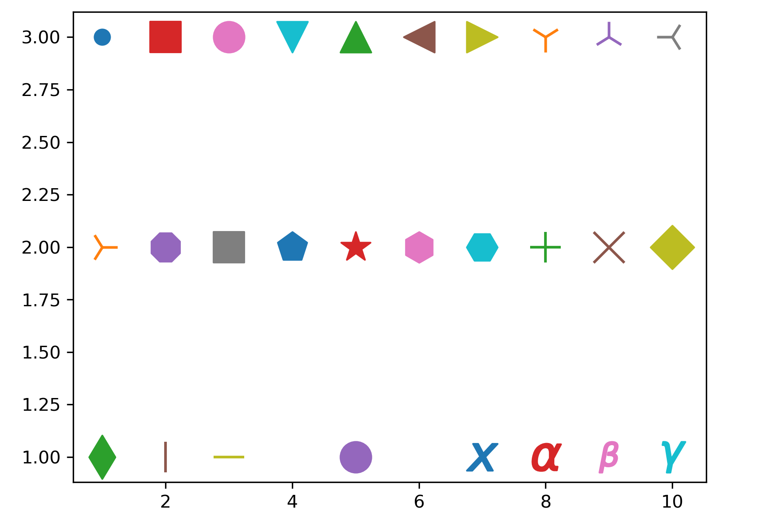
marker.pyの実行結果

Slide 34
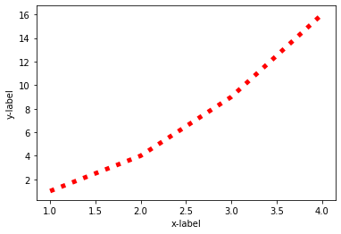
ラインを点線にする
%matplotlib inline
import matplotlib.pyplot as plt
plt.plot([1, 2, 3, 4], # xの値
[1, 4, 9, 16], # yの値
linestyle='dotted', # ラインを点線にする
linewidth=5, # ライン幅は5pt
color='red' # ラインの色は赤
)
plt.ylabel('y-label') # y軸のラベルをプロット
plt.xlabel('x-label') # x軸のラベルをプロット
plt.show()

Slide 35
11,1,5グラフの軸に目盛りを設定する (xticks,yticks)
xtick(目盛りを挿入する位置,挿入する目盛り)
ytick(目盛りを挿入する位置,挿入する目盛り)

Slide 36
コード例
# positionsとlabelsを設定します
positions = [0, np.pi/2, np.pi, np.pi*3/2, np.pi*2]
labels = ["0°", "90°", "180°", "270°", "360°"]
# グラフのx軸に目盛りを設定してください
plt.xticks(positions, labels)

Slide 37
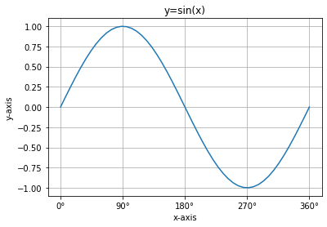
１１，１，５コード
x = np.linspace(0, 2*np.pi)
y = np.sin(x)
# グラフのタイトルを設定します
plt.title("y=sin(x)")
# グラフのx軸とy軸に名前を設定します
plt.xlabel("x-axis")
plt.ylabel("y-axis")
# グラフにグリッドを表示します
plt.grid(True)
# positionsとlabelsを設定します
positions = [0, np.pi/2, np.pi, np.pi*3/2, np.pi*2]
labels = ["0°", "90°", "180°", "270°", "360°"]
# グラフのx軸に目盛りを設定してください
plt.xticks(positions, labels)
# データx,yをグラフにプロットし、表示します
plt.plot(x,y)
plt.show()

Slide 38
課題
y_tickを分数表示に変えてみてください

Slide 39
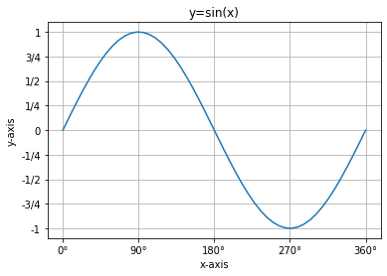
解答
positions = [-1, -3/4, -1/2, -1/4,0, 1/4, 1/2, 3/4, 1]
labels = ["-1", "-3/4", "-1/2", "-1/4","0", "1/4", "1/2", "3/4", "1"]
plt.yticks(positions, labels)

Slide 40
演習
(1)巨人軍の視聴率をグラフにしてください
(rate.csv)
(2)SQLから読み込みグラフにしてください
(graf1.py)

Slide 41
複数のデータを可視化する

Slide 42
１つのグラフに2種類のデータをプロットする
11,1,2 plotを二度書くと重なったグラフが描ける
plt.title("graphs of trigonometric functions")
# グラフのx軸とy軸に名前を設定します
plt.xlabel("x-axis")
plt.ylabel("y-axis")
# グラフにグリッドを表示します
plt.grid(True)
# グラフのx軸にラベルを設定します
plt.xticks(positions, labels)
# データx, y1をグラフにプロットし、黒で表示してください
plt.plot(x, y1, color="k")
# データx, y2をグラフにプロットし、青で表示してください
plt.plot(x, y2, color="b")
plt.show()

Slide 43
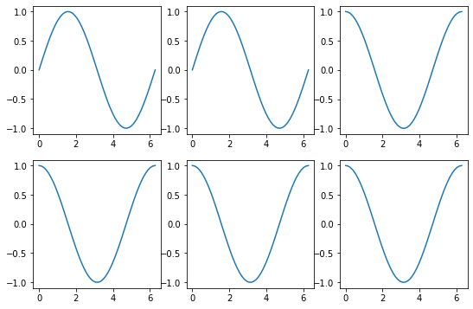
上３つだけの部分を書く
# Figureオブジェクトを作成します
fig = plt.figure(figsize=(9, 6))
ax = fig.add_subplot(2, 3, 1)
ax.plot(x,y)
ax = fig.add_subplot(2, 3, 2)
ax.plot(x,y)
ax = fig.add_subplot(2, 3, 3)
ax.plot(x,y)

Slide 44
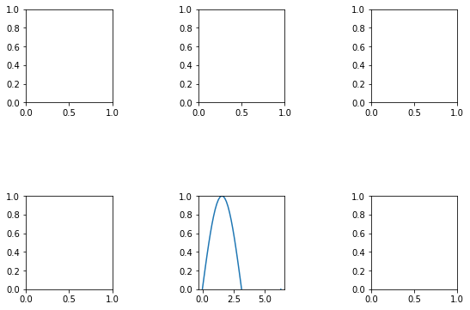
plt.subplots_adjust(wspace=1, hspace=1)
subplots_adjust(wspace=横間隔をあける割合, 縦間隔をあける割合)

Slide 45
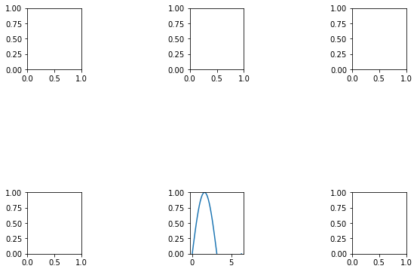
(wspace=1, hspace=1)と(wspace=2, hspace=2)

Slide 46
11.3.4サブプロット内のグラフの表示範囲を設定する set_xlim,set_ylim,set_xlabel,set_ylabel,set_title
set_xlim (範囲)
set_ylim (範囲)
set_title(“タイトル”)
set_xlabel(“ｘ軸の名前”)
set_ylabel(“ｙ軸の名前”)

Slide 47
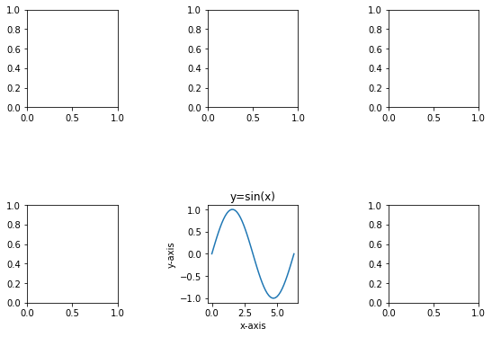
set_xlim,set_xlabel,set_ylabel,set_title

Slide 48
11.3.6サブプロット内のグラフにグリッドを表示する
ax.grid(True)

Slide 49
11.3.7サブプロット内のグラフに目盛りを設定する
set_xtick(“挿入位置リスト”)
set_xticklabels(“目盛りのリスト”)

Slide 50
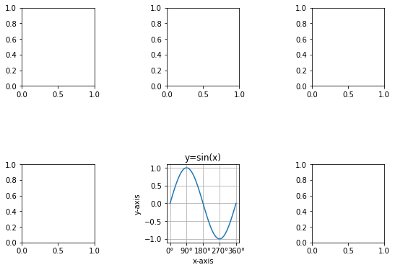
11.3.7
positions = [0, np.pi/2, np.pi, np.pi*3/2, np.pi*2]
labels = ["0°", "90°", "180°", "270°", "360°"]
ax.set_xticks(position)
ax.set_xticklabels(labels)

Slide 51
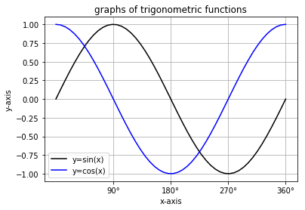
11,2系列ラベルを設定する(legend)
plt.title("graphs of trigonometric functions")
plt.xlabel("x-axis")
plt.ylabel("y-axis")
plt.grid(True)
plt.xticks(positions, labels)
plt.plot(x, y1, color="k", label="y=sin(x)")
plt.plot(x, y2, color="b", label="y=cos(x)")
plt.legend(["y=sin(x)", "y=cos(x)"])
リストで区切ると複数の凡例が入る

Slide 52
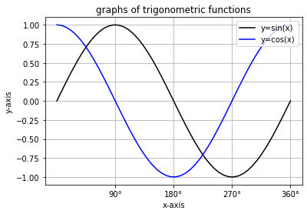
locパラメータ
plt.legend(["y=sin(x)", "y=cos(x)"],loc='upper right')
locパラメータは凡例を
loc=‘upper right’上右方向
loc=‘upper left’上左方向
loc=‘lower right’下右方向
loc=‘lower left’下左方向

Slide 53
11,3,1図の大きさを設定する fugure
figure(figfize(横の大きさ,縦の大きさ))
(単位はインチ）

Slide 54
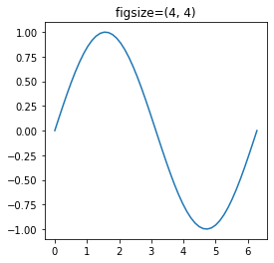
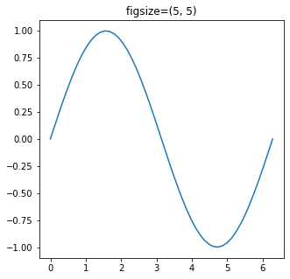
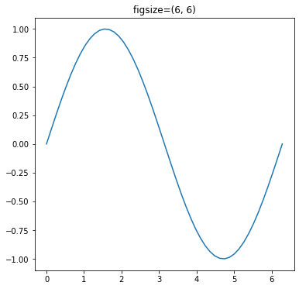
figsize=(x,y)

Slide 55
11,3,2サブプロットを作成する (figureオブジェクトとadd_subplot)
fig = plt.figure(figsize=(9, 6))
ax = fig.add_subplot(2, 3, 5)
ax.plot(x,y)
axi = []
for i in range(6):
if i==4:
continue
fig.add_subplot(2, 3, i+1)
plt.show()

Slide 56
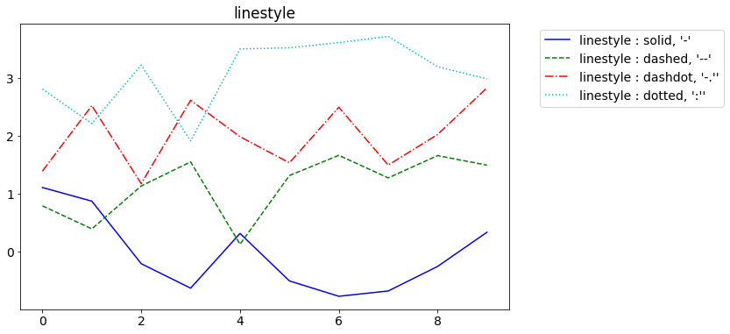
import matplotlib.pyplot as plt
import numpy as np
x = np.arange(10)
y0 = np.random.normal(0, 0.5, 10)
y1 = np.random.normal(1, 0.5, 10)
y2 = np.random.normal(2, 0.5, 10)
y3 = np.random.normal(3, 0.5, 10)
plt.rcParams["font.size"] = 14
fig = plt.figure(figsize=(10, 6))
ax = fig.add_subplot(1, 1, 1, title="linestyle")
ax.plot(x, y0, linestyle="-", c="b", label="linestyle : solid, '-'")
ax.plot(x, y1, linestyle="--", c="b", label="linestyle : dashed, '--'")
ax.plot(x, y2, linestyle="-.", c="b", label="linestyle : dashdot, '-.''")
ax.plot(x, y3, linestyle=":", c="b", label="linestyle : dotted, ':''")
ax.legend(bbox_to_anchor=(1.05, 1))
plt.show()

Slide 57
課題
temperature.csvに各地域の気温データが
あります。これを折れ線グラフにしてください
（先頭から20ぐらいで)
(1)一つのグラフに複数書く場合
(2)複数のグラフに書く場合（６つのグラフ）時間のある人はしてください

Slide 58
２次元のグラフを書く

Slide 59
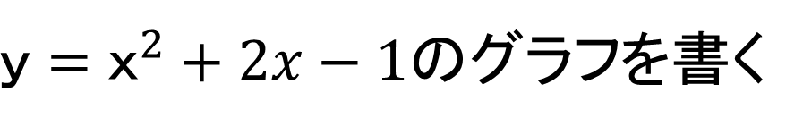
$ｙ=ｘ^{2}+2x−1のグラフ$を書く
def f(x):
return x*x+2*x-1
x=np.linspace(-3,3,100)
print(np.round(x,2))
plt.plot(x,f(x))
plt.grid(True)
plt.show()

Slide 60
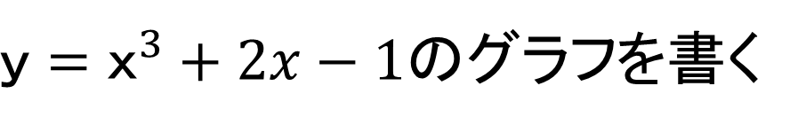
課題
$ｙ=ｘ^{3}+2x−1のグラフ$を書く
# -*- coding: utf-8 -*-
from sympy import *
var("a:z") # a～zまで変数として扱う
#f = x**2 + 3*x + 2 # 関数f(x)の定義
f = x*x+2*x-1
y=[]
x3=[]
for x2 in np.linspace(-3.0, 3.0, 100):
#print(x4)
f1 = f.subs([(x, x2)])
x3.append(x2)
y.append(f1)
plt.plot(x3,y)
plt.show()

Slide 61
12.3 ヒストグラム

Slide 62
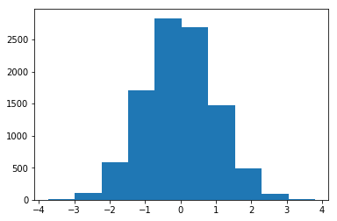
histを使う
import numpy as np
import matplotlib.pyplot as plt
%matplotlib inline
np.random.seed(0)
data = np.random.randn(10000)
plt.hist(data)
plt.show()

Slide 63
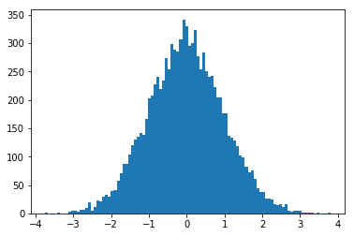
ピン数(階級)を増やす
import numpy as np
import matplotlib.pyplot as plt
%matplotlib inline
np.random.seed(0)
data = np.random.randn(10000)
plt.hist(data, bins=100)
plt.show()

Slide 64
問題
巨人軍のデータから身長,体重のヒストグラム
をつくりなさい

Slide 65
解答例
#------------------------------------------
#巨人軍の身長のヒストグラム
#-------------------------------------------
import pandas as pd
import matplotlib.pyplot as plt
%matplotlib inline
df = pd.read_csv('g.csv')
shisyo = np.array
shisyo = df.values
height=[]
for s in shisyo:
#print(s[3])
height.append(s[3])
plt.hist(height, bins=20)
plt.show()

Slide 66
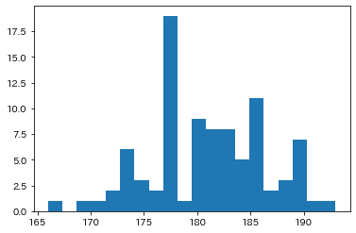
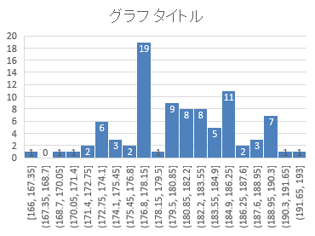
表示例

Slide 67
12.5 円グラフ

Slide 68
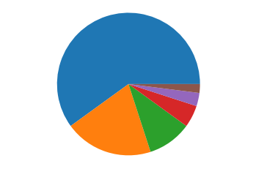
12.5.1 円グラフ
import matplotlib.pyplot as plt
%matplotlib inline
data = [60, 20, 10, 5, 3, 2]
plt.pie(data)
# 円グラフを円楕円から真円にしてください
plt.axis("equal")
plt.show()

Slide 69
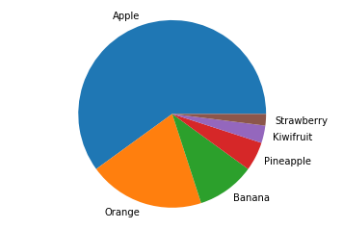
円グラフにラベルを設定する
data = [60, 20, 10, 5, 3, 2]
labels = ["Apple", "Orange", "Banana", "Pineapple", "Kiwifruit", "Strawberry"]
plt.pie(data, labels=labels)

Slide 70
12.5.3特定の要素を目立させる
data = [60, 20, 10, 5, 3, 2]
labels = ["Apple", "Orange", "Banana", "Pineapple", "Kiwifruit", "Strawberry"]
explode = [0, 0, 0.1, 0, 0, 0]
plt.pie(data, labels=labels, explode=explode)

Slide 71
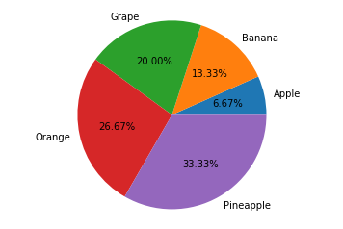
円グラフ
%matplotlib inline
import matplotlib.pyplot as plt
values = [100, 200, 300, 400, 500] # グラフ要素の値
labels = [ # グラフ要素のラベル
'Apple', 'Banana', 'Grape', 'Orange', 'Pineapple'
]
plt.pie(x=values, # グラフ要素の値を設定
labels=labels, # グラフ要素のラベルを設定
autopct='%.2f%%') # 構成割合として小数点以下2桁までをプロット
plt.axis('equal') # グラフを
plt.show()

Slide 72
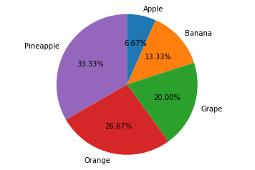
# 時計回りから表示
plt.pie(x=values, # グラフ要素の値を設定
labels=labels, # グラフ要素のラベルを設定
autopct='%.2f%%', # 構成割合として小数点以下2桁までをプロット
startangle=90, # 90度（真上）の位置から開始
counterclock=False # 時計回りにする
)
plt.axis('equal') # グラフを真円仁する
plt.show()

Slide 73
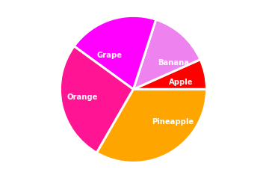
# 要素のカラーを指定するリスト エッジライン
setcolors = ['red', 'violet', 'fuchsia', 'deeppink', 'orange']
plt.pie(x=values, # グラフ要素の値を設定
labels=labels, # グラフ要素のラベルを設定
colors=setcolors, # グラフ要素のカラーを設定
wedgeprops={
'linewidth': 3, # エッジラインの幅は3
'edgecolor':'white' # エッジラインの色はホワイト
},
labeldistance=0.5, # ラベルを円周内の50%の位置に表示
textprops={
'color': 'white', # ラベルテキストのカラーはホワイト
'weight': 'bold'} # 太字にする
)
plt.axis('equal') # グラフを真円仁する
plt.show()

Slide 74
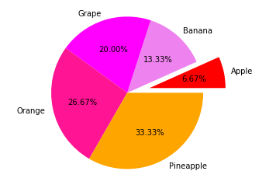
plt.pie(x=values, # グラフ要素の値を設定
labels=labels, # グラフ要素のラベルを設定
autopct='%.2f%%', # 構成割合として小数点以下2桁までをプロット
colors=setcolors, # グラフ要素のカラーを設定
explode=[0.3, 0, 0, 0, 0] # 1番目の要素の中心位置を円周上から0.3にする
)
plt.axis('equal') # グラフを真円する
plt.show()

Slide 75
問題
1,TestDb.dbのテーブルplayerの
(1)体重７０ｋｇ未満と
(2)７０ｋｇから79ｋｇ
(3)80ｋｇから89ｋｇ
(4)90ｋｇから99ｋｇ
(5)100kg以上の人数を求めて円グラフを書いてみてください。ＳＱＬで検索してください

Slide 76
ＳＱＬ(engraf1.py)
select count(*) from player where 体重<70; 22人
select count(*) from player where 体重>=70 and
体重<=79; 206人
select count(*) from player where 体重>=80 and
体重<=89; ４００人
select count(*) from player where 体重>=90 and
体重<=99; １８３人
select count(*) from player where 体重>=100
; ５８人

Slide 77
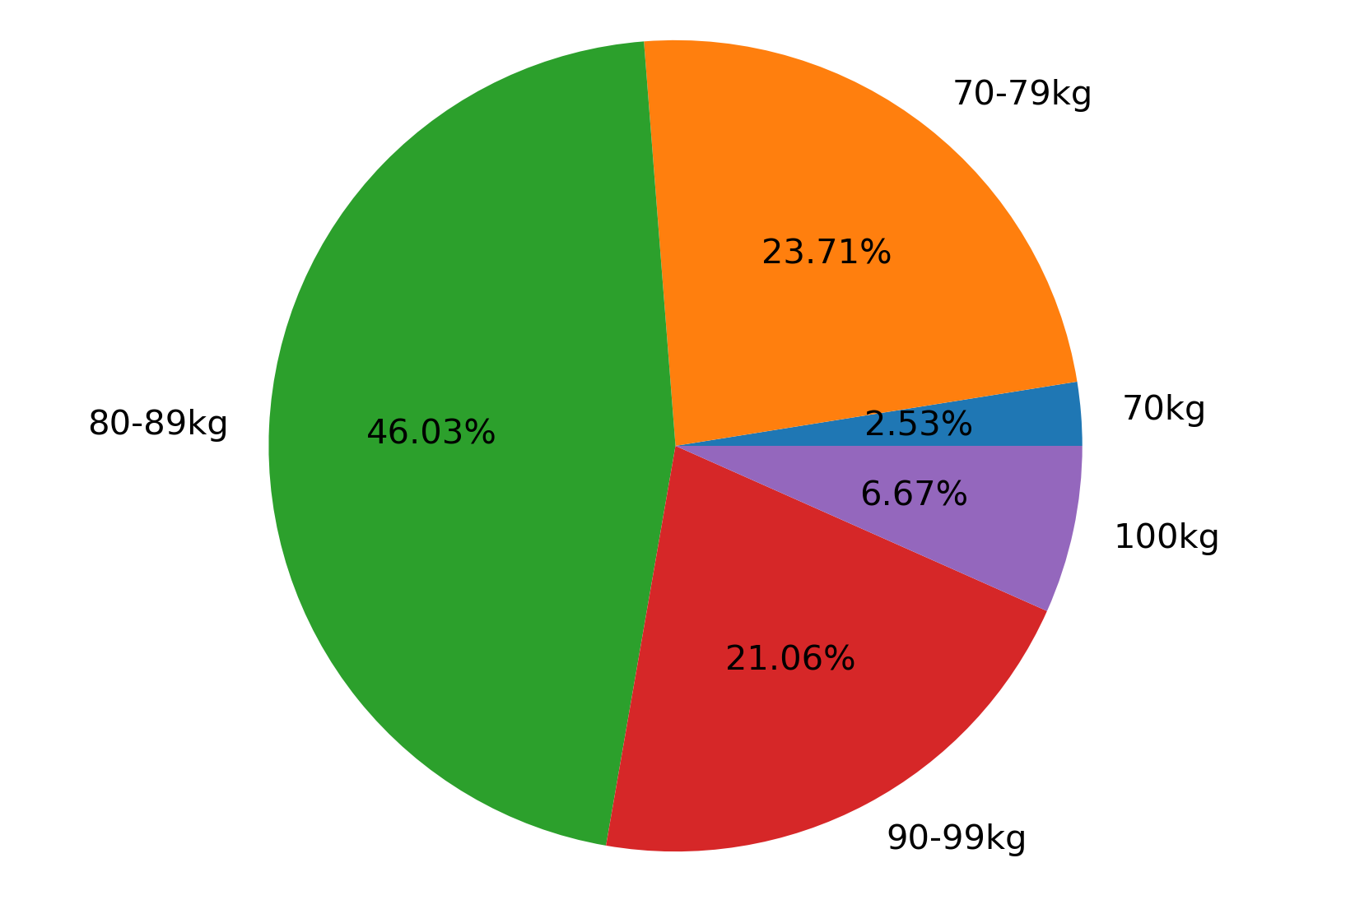
課題（コードなし）
先ほどのＳＱＬをコードに埋め込んで
人数を自動的に算出してグラフを書く方法を
考えてみてください。

Slide 78
12.2棒グラフ

Slide 79
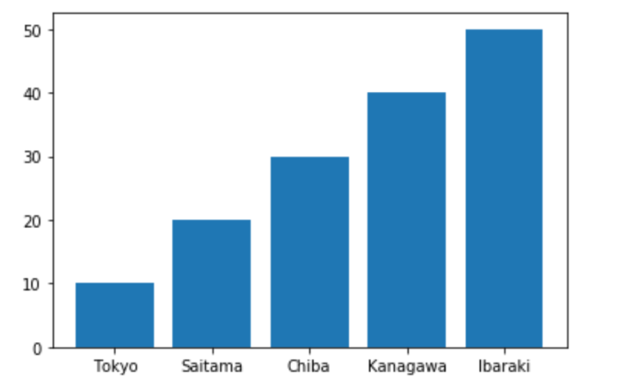
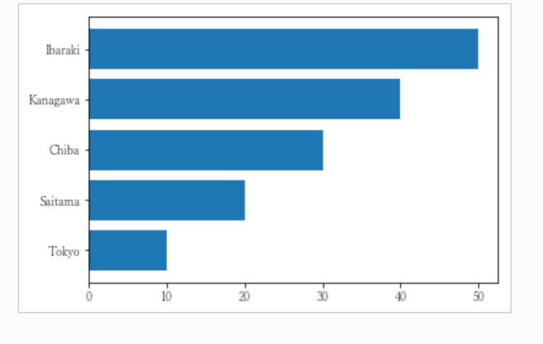
棒グラフ
import matplotlib.pyplot as plt
plt.bar( ['Tokyo', 'Saitama', 'Chiba', 'Kanagawa', 'Ibaraki'], [10, 20, 30, 40, 50] )
# barh()にすると棒グラフが横になる
plt.show()

Slide 80
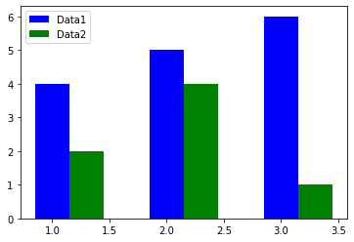
複数の棒グラフ
xx1 = [1, 2, 3]
yy1 = [4, 5, 6]
xx2 = [1.3, 2.3, 3.3]
yy2 = [2, 4, 1]
label_x = ['Result1', 'Result2', 'Result3']
# 1つ目の棒グラフ
plt.bar(xx1, yy1, color='b', width=0.3, label='Data1', align="center")
# 2つ目の棒グラフ
plt.bar(xx2, yy2, color='g', width=0.3, label='Data2', align="center")
# 凡例
plt.legend(loc=2)

Slide 81
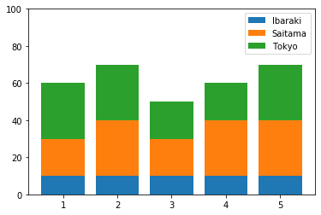
複数の棒グラフ
import numpy as np
import matplotlib.pyplot as plt
x_list = [0, 1, 2, 3, 4] # 目盛りの値の設定
y_list = np.arange(0, 101, 20)
tokyo = [30, 30, 20, 20, 30] # グラフの値
saitama = [20, 30, 20, 30, 30]
ibaraki = [10, 10, 10, 10, 10]
tokyo_bottom = np.array(saitama) + np.array(ibaraki) # 一番に積み上がる棒グラフのかさ上げ用
plt.bar(x_list, ibaraki, label = 'Ibaraki') # グラフデータの設定
plt.bar(x_list, saitama, label = 'Saitama', bottom = ibaraki)
plt.bar(x_list, tokyo, label = 'Tokyo' , bottom = tokyo_bottom)
plt.xticks(x_list, (['1', '2', '3', '4', '5'])) # 目盛りの設定
plt.yticks(y_list)
plt.legend() # 凡例の表示
plt.show()# グラフの表示
Tokyo
Saitama
Ibaraki

Slide 82



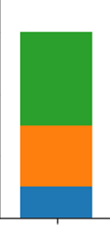
下からtokyo_bottom , saitama, ibaraki
tokyo = [30, 30, 20, 20, 30]
saitama = [20, 30, 20, 30, 30]
ibaraki = [10, 10, 10, 10, 10]
tokyo_bottom = np.array(saitama)+np.array(ibaraki)
plt.bar(x_list, ibaraki, label = 'Ibaraki')
plt.bar(x_list, saitama, label = 'Saitama', bottom = ibaraki)
plt.bar(x_list, tokyo, label = 'Tokyo' , bottom = tokyo_bottom)

Slide 83
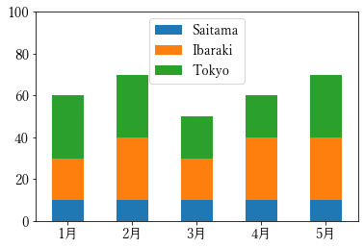
Pandasを使った場合
import pandas as pd
import matplotlib.pyplot as plt
plt.rcParams["font.family"] = 'Yu Mincho'
df = pd.DataFrame(
[
[10, 20, 30],
[10, 30, 30],
[10, 20, 20],
[10, 30, 20],
[10, 30, 30]
],
index = ['1月', '2月', '3月', '4月', '5月'],
columns = ['Saitama', 'Ibaraki', 'Tokyo']
)
df.plot.bar(stacked = True, yticks = range(0, 120, 20), rot = 0)
#df.plot(kind = 'bar', yticks = range(0, 81, 10))
#df.plot(kind = 'line', yticks = range(0, 51, 10))
plt.show()

Slide 84
課題
次の表はある中学の実力テスト分布表です。科目別の棒グラフを５つ
表示してください。（リストからでもいいです）
 | 国語 | 社会 | 数学 | 理科 | 英語
90-100 | 4 | 0 | 8 | 2 | 2
80-89 | 7 | 17 | 19 | 10 | 13
70-79 | 18 | 13 | 17 | 6 | 12
60-69 | 28 | 12 | 23 | 13 | 14
50-59 | 36 | 17 | 16 | 14 | 26
40-49 | 27 | 17 | 18 | 20 | 21
30-39 | 10 | 22 | 17 | 24 | 16
0-29 | 7 | 39 | 19 | 48 | 33

Slide 85
複数のグラフ

Slide 86
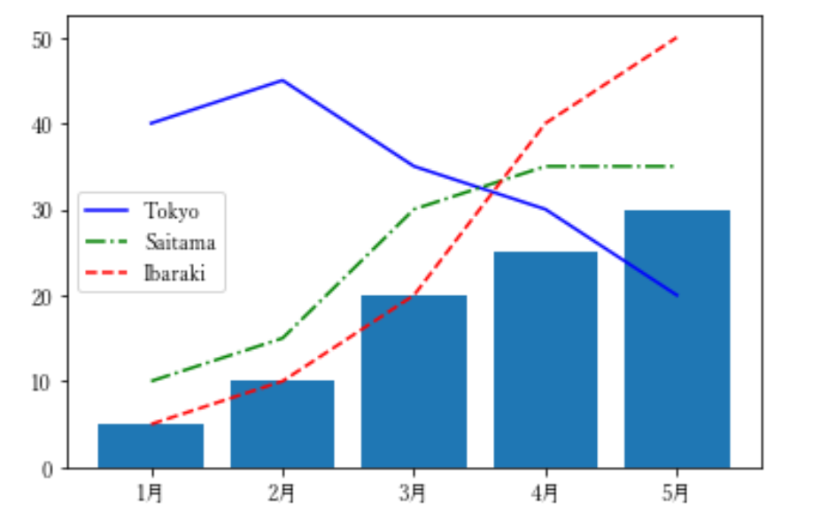
複数のグラフ
import matplotlib.pyplot as plt
x_list = range(0, 5)
plt.plot(x_list, [40, 45, 35, 30, 20], ‘b’ , label = ‘Tokyo’) #折れ線グラフ
plt.plot(x_list, [10, 15, 30, 35, 35], '-.g', label = 'Saitama') #棒グラフ
plt.plot(x_list, [ 5, 10, 20, 40, 50], '--r', label = 'Ibaraki') #棒グラフ
plt.bar (x_list, [ 5, 10, 20, 25, 30]) #棒グラフ
plt.xticks(x_list, (['1月', '2月', '3月', '4月', '5月']))
plt.legend()
plt.show()

